Slide 1
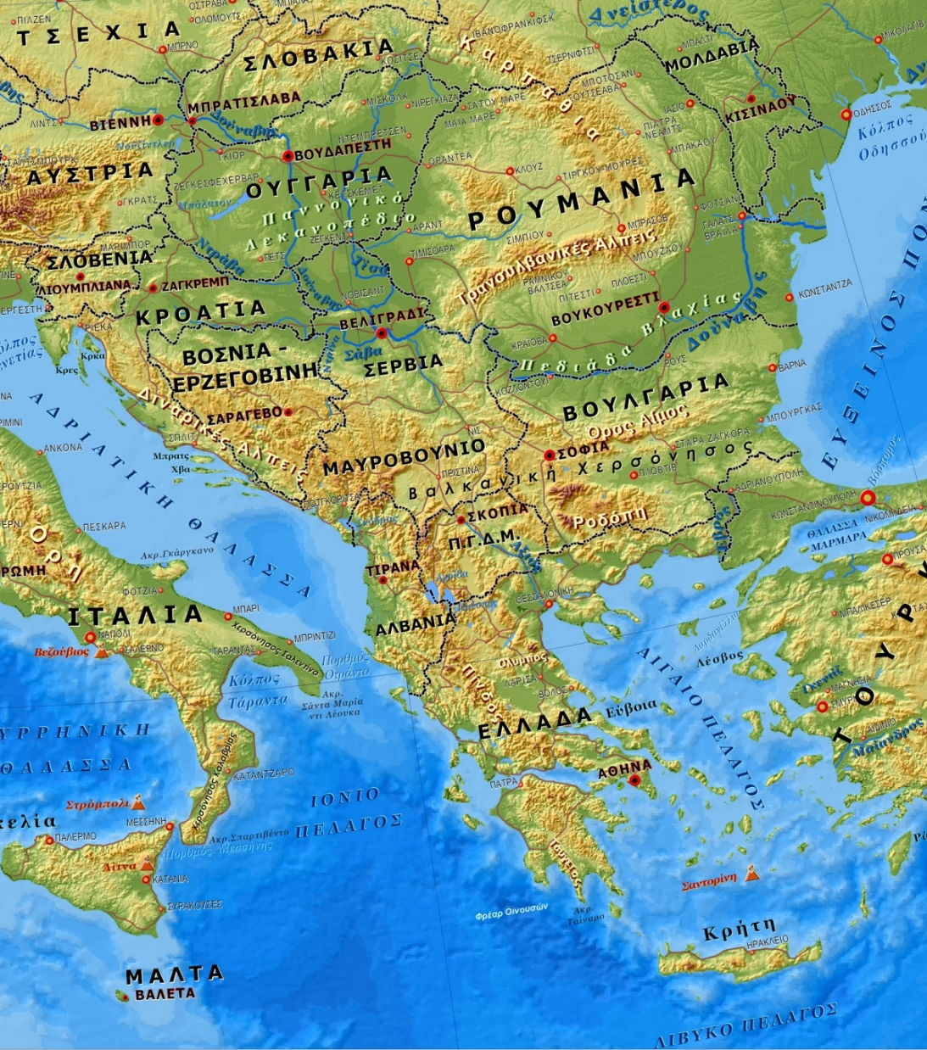
Balkánský poloostrov, Balkán, τα ΒαλκAνια, Βαλκανικh χερσoνησος

Slide 2
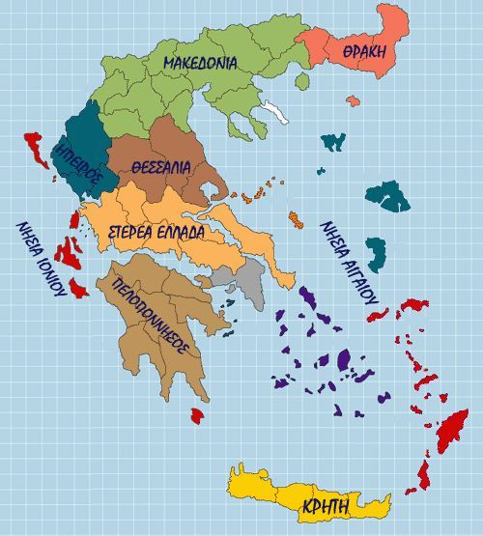
geografické členění Řecka

Slide 3
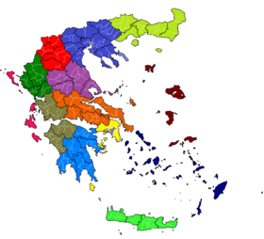

administrativní členění Řecka
Střední Makedonie
Východní Makedonie
a Thrákie
Západní Makedonie
Epirus
Severní Egeis
Thesálie
Jónské ostrovy
Střední Řecko
Západní Řecko
Peloponés
Jižní Egeis
Kréta

Slide 4
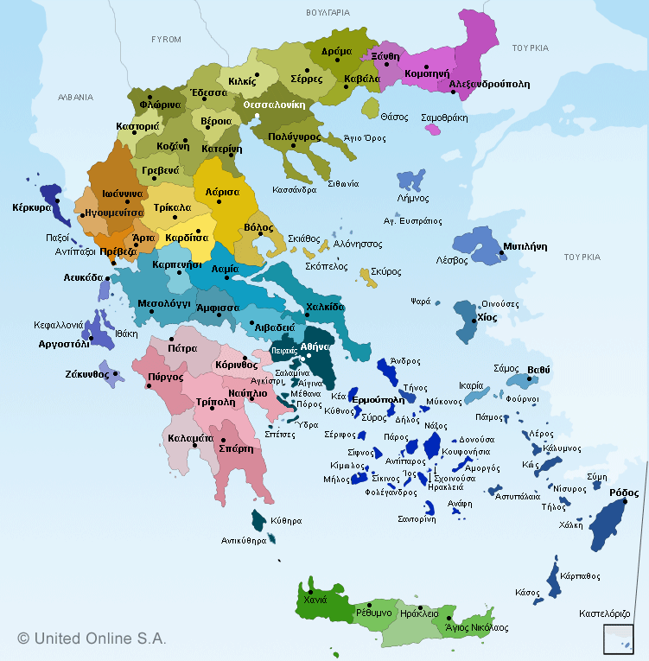
Okresy a hlavní města

Slide 5
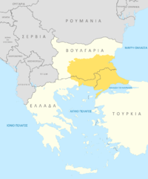
Thrákie Θράκη

Slide 6
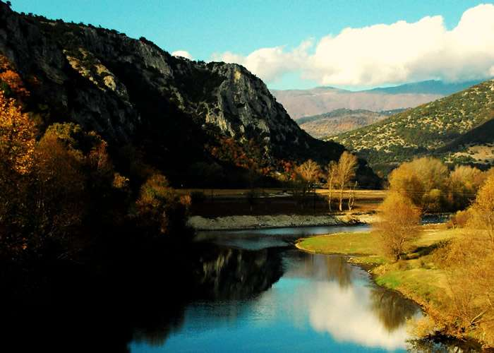
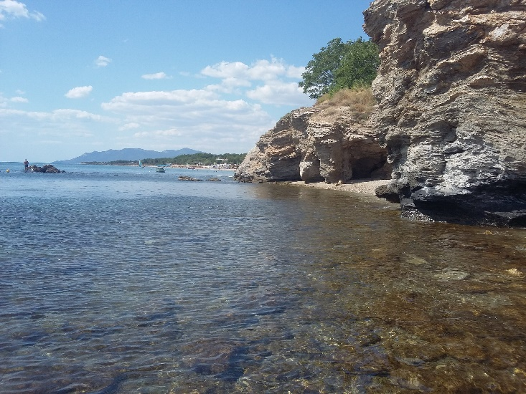
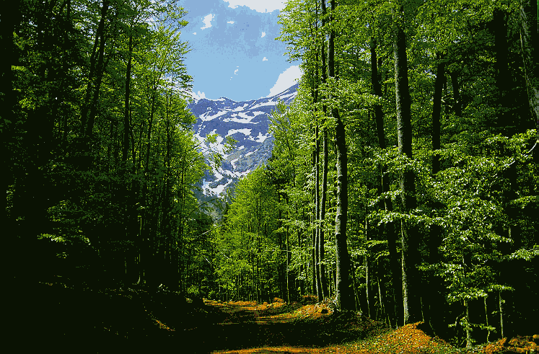
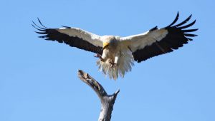
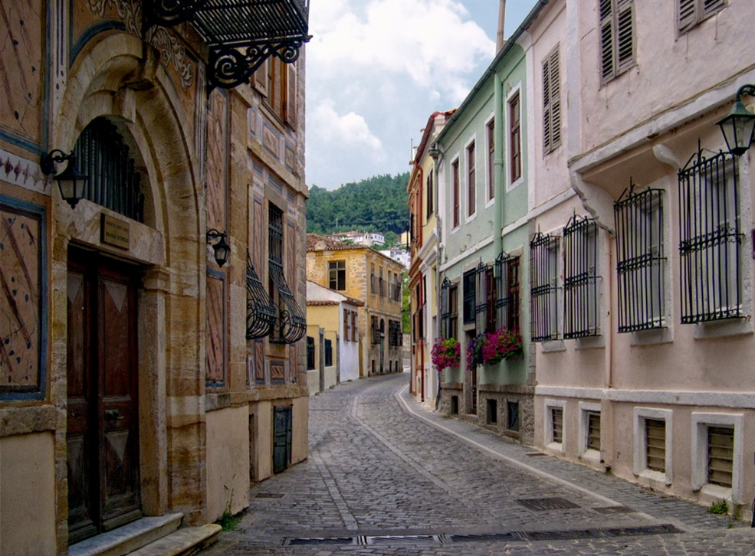
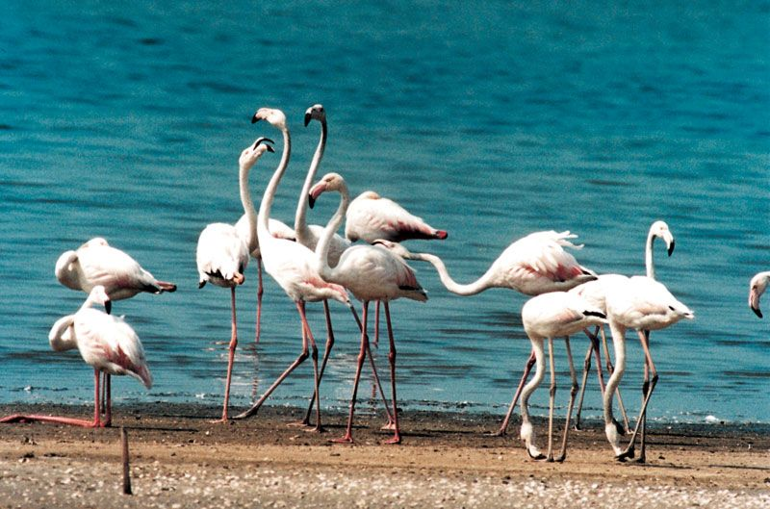
Thrákie Θράκη
βουνά
θάλασσα
ποτάμια
άγρια φύση
παλιές πόλεις
βιότοποι

Slide 7
ThrákiE / ΘρAκη
historicko-geografická oblast zasahující do Bulharska (Severní Thrákie / Βόρεια Θράκη), Turecka (Východní Thrákie / Ανατολική θράκη) a Řecka (Západní Thrákie / Δυτική Θράκη)
moře: Černé moře, Marmarské moře, Egejské moře (Thrácké moře)
hranice na západě: řeka Nestos
hranice na severu: pohoří Stara Planina (Velký Balkán)

Slide 8
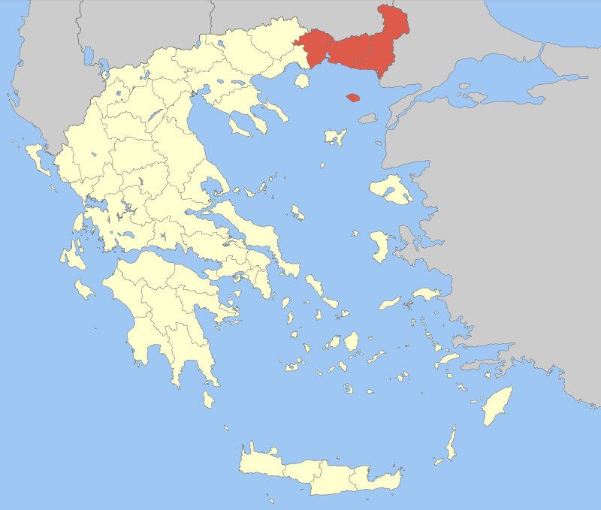
ThrákiE / ΘρAκη
řecká Thrákie = Západní Thrákie (Δυτική Θράκη)
rozloha: 8 578 km2
obyvatelstvo: 608 182 (2011), 2021
kraj: Východní Makedonie a Thrákie (hl. město Κοmotini)
ostrov Samothraki
zejména hornatá oblast, ale i nížiny
vzácné ekosystémy
klima: v přímořských oblastech středomořské, jinde spíše středoevropské (v zimě nižší teploty než v ostatních oblastech Řecka, v létě teploty ale vysoké

Slide 9
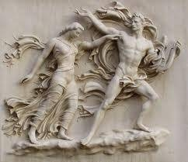
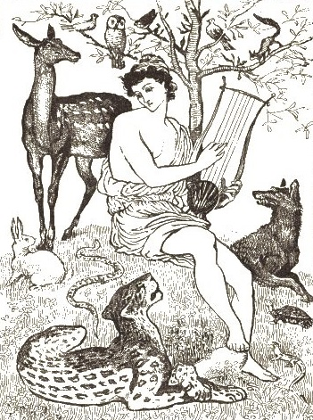
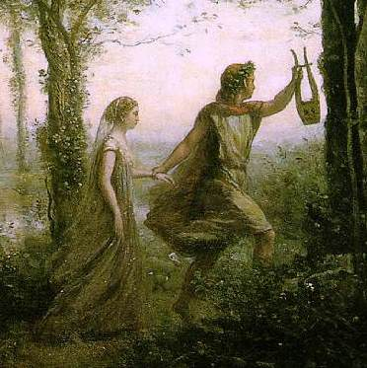
Mytologie Μυθολογία
Orfeus a Eurydika

Slide 10
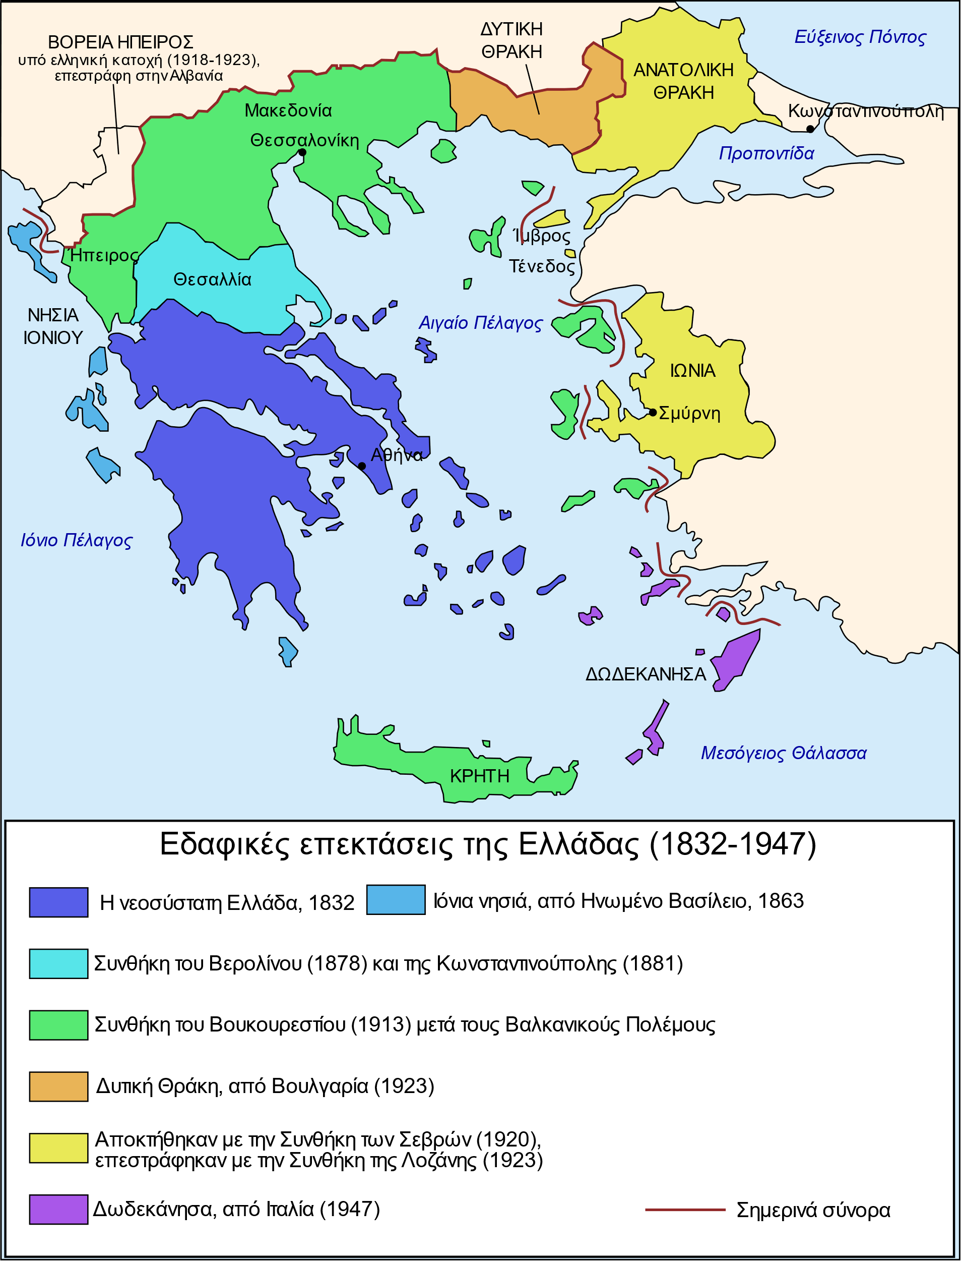
Ηιstorie řecké thrákie
- od 7. st. př. n. l. vznikají první kolonie, některé se později stávají významnými městskými státy (Abdéry)
Od 460 př. N. l. království Odrysů
4. st. př. n. l. Filip II.
1. st. př. n. l římská provincie
byzantská říše
Osmanská říše
balkánské války, Thrákie bulharská
r. 1923 se stává součástí řeckého státu

Slide 11
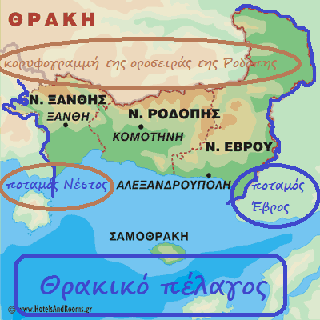
pohoří Rodopi (Ροδόπη)
řeky Nestos (Νέστος) a Evros (Έβρος)
nížiny Xanthi (πεδιάδα Ξάνθης), Komotini (πεδιάδα Κομoτηνής) a Orestiada-Didymoticho/Evros (πεδιάδα Ορεστειάδος-Διδυμοτείχου/Έβρου)
-

Slide 12
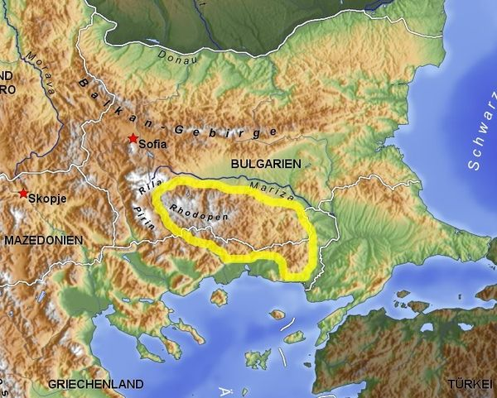
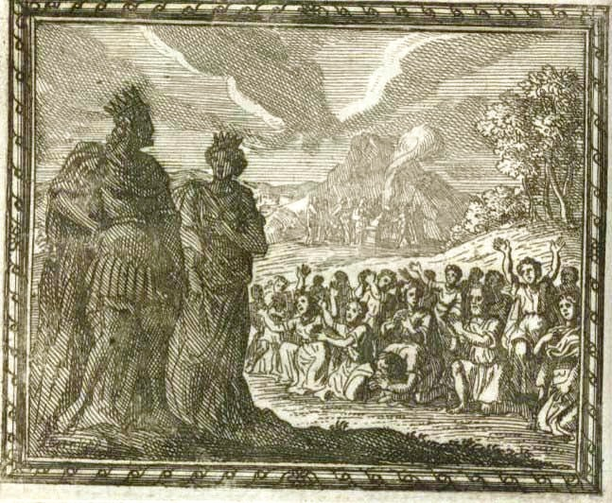
Rodopy Ροδόπη
Haimos a Rodopé

Slide 13
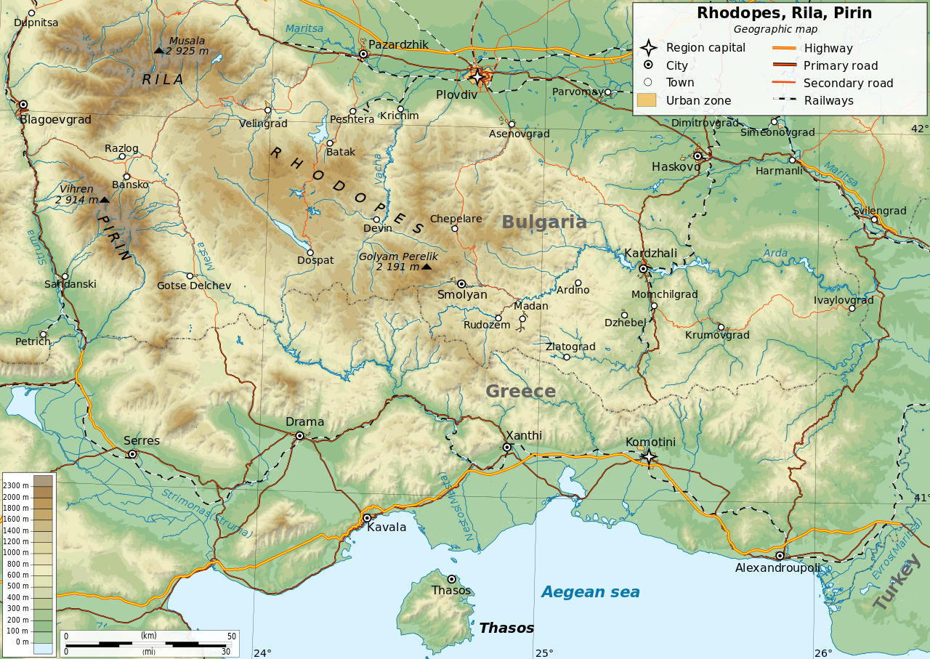

Slide 14
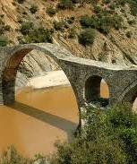
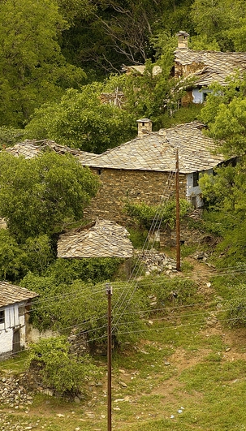
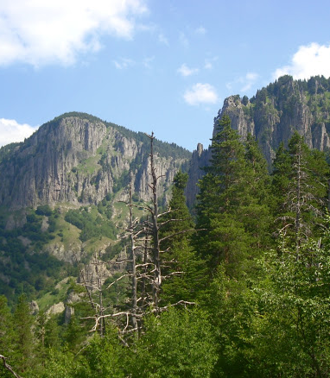
rodopy
83 % v Bulharsku
délka 240 km, šířka 100 – 120 km
nejvyšší vrchol Goljam Perelik (Perelický hřeben) 2191 m (Bulharsko, Západní Rodopy), nejvyšší vrchol na řeckém území: Delimboska (1953)
nejrozsáhlejší jehličnaté lesy na Balkáně
na západě bohatá flóra, na východě fauna – draví ptáci
zajímavé archeologické locality
tradiční vesnice

Slide 15
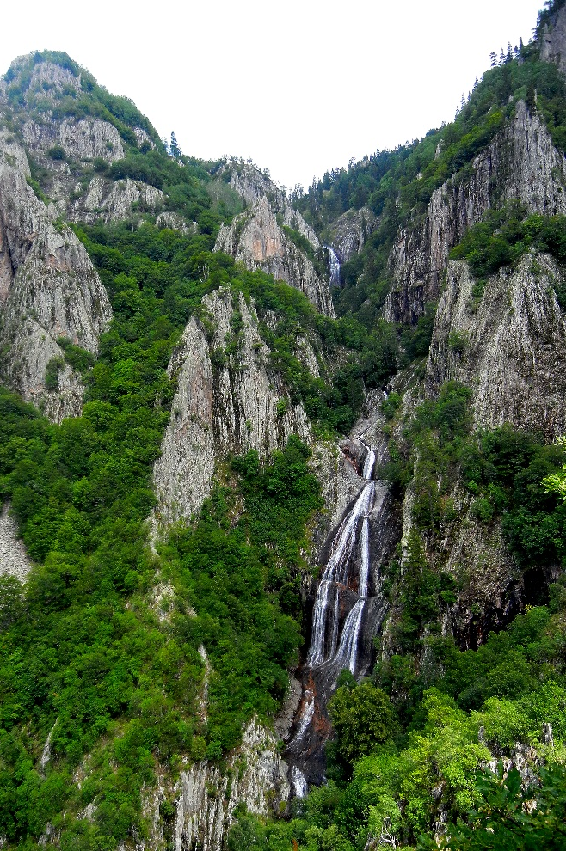
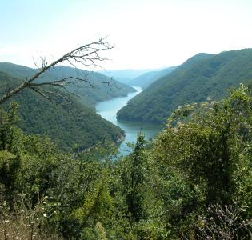
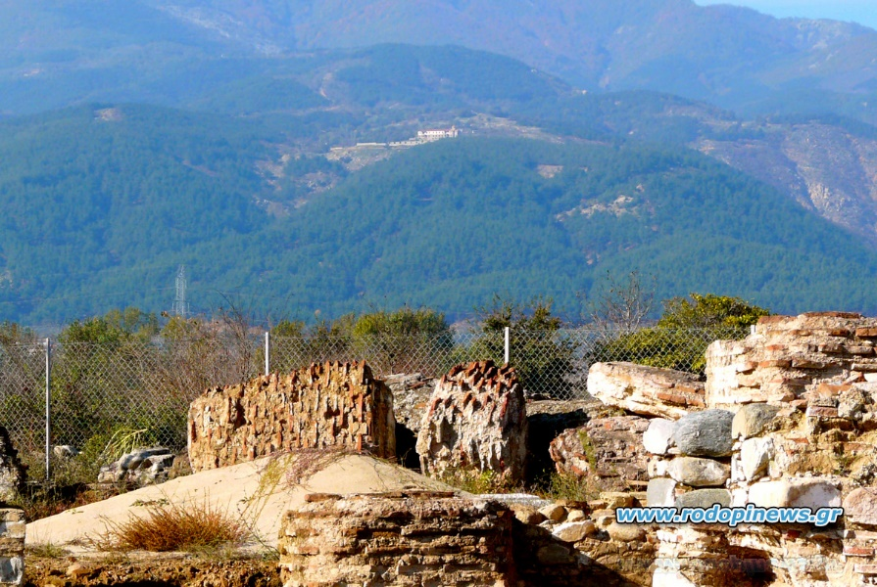
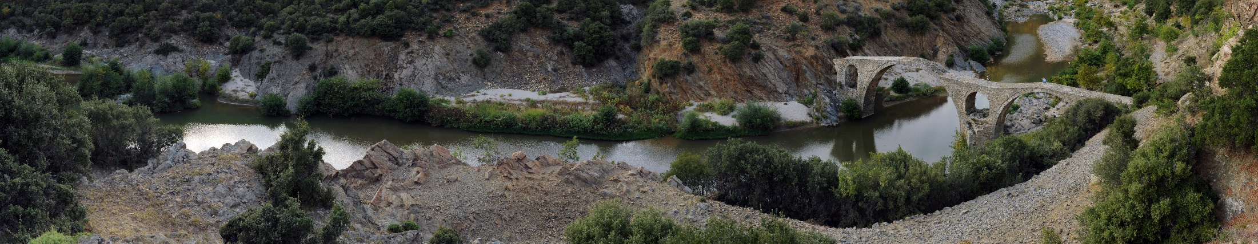
Rodopy
řeka Nestos
hora Frakto
Papikio, zbytky klášterů,
11. – 14. st.
řeka Kompsatos

Slide 16
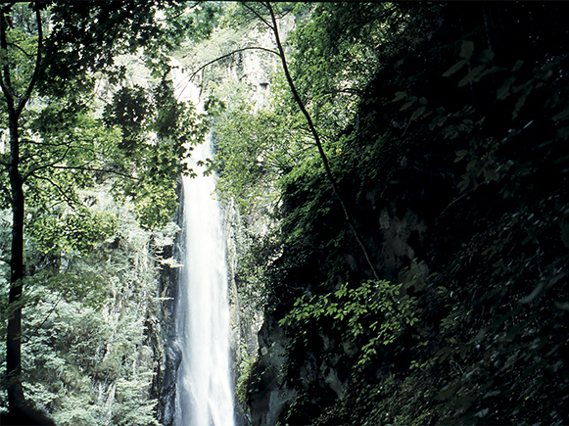
ΝEστος
5. nejdelší řeka Řecka, 234 km, 140 km na řeckém území
pramení v bulharském pohoří Rila, vlévá se do Thráckého moře
přírodní hranice mezi Thrákií a Makedonií
kaňony, meandry, vodopády
Vzácná flóra (velké platany, javory, vrby) a fauna (vydra, divocí koně
- železnice
- rafting

Slide 17
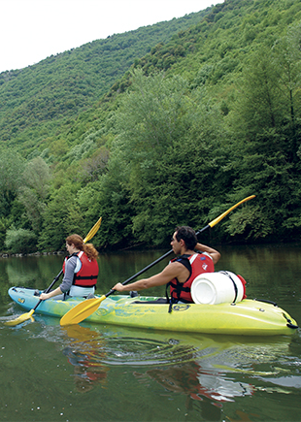
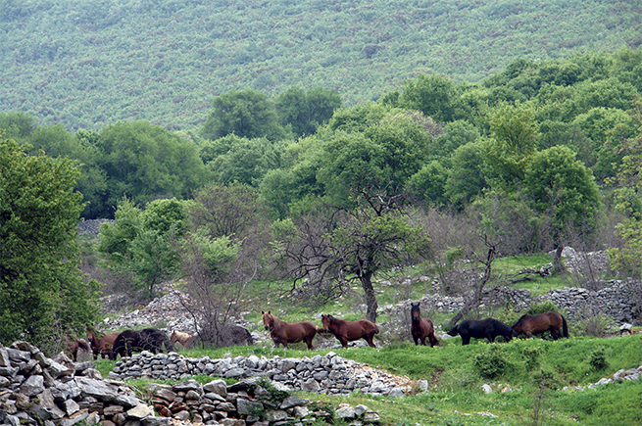
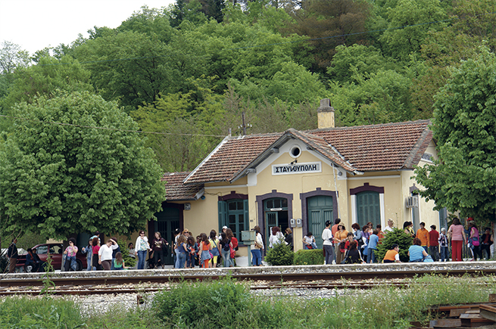
Νέστος

Slide 18
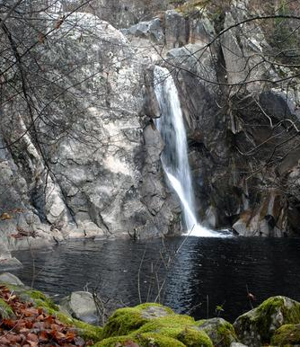
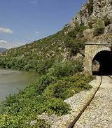
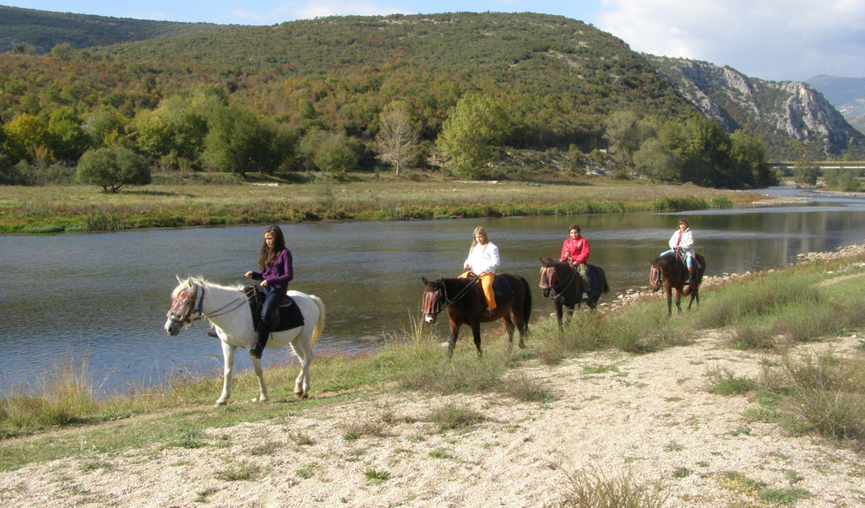
ΝΕστος

Slide 19
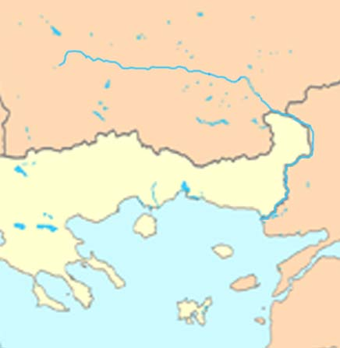
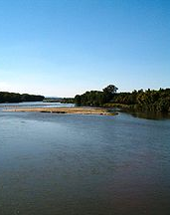
Έβρος Evros
2. nejdelší řeka jihovýchodní Evropy (po Dunaji) a největší řeka Balkánského poloostrova
délka 530 km, z toho 206 km na řeckém území, zbytek Bulharsko (Marica)
pramení v pohoří Rila (západní Bulharsko), vlévá se do Egejského moře (Thrácké moře)
geografická hranice mezi Řeckem a Tureckem (migrace)
mytologie: syn Haima a Rodopé, thrácký král Kassandros a jeho syn Evros…
delta Evrosu: nesplavná, výroba elektřiny, zavlažování, jeden z nejvýznamnějších evropských hydrobiotopů

Slide 20
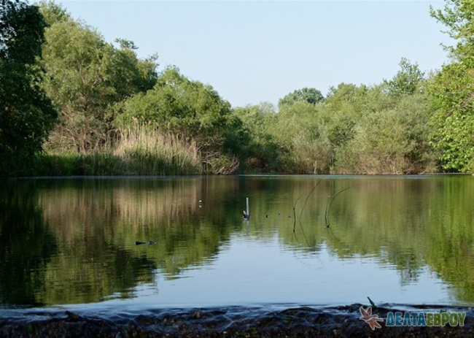
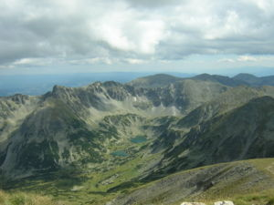
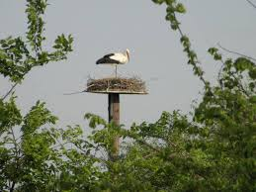
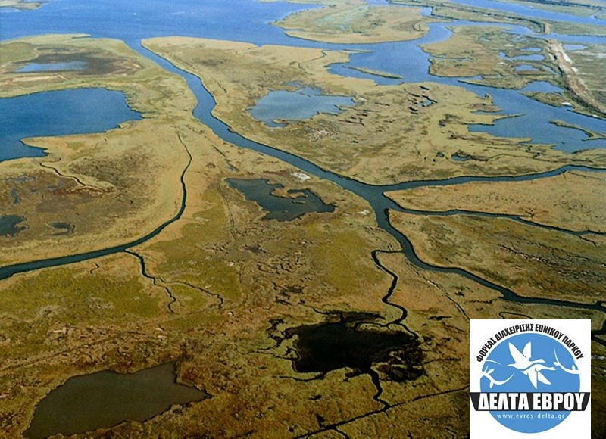
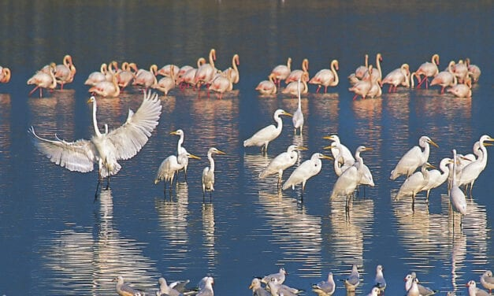
Pohoří Rila, prameny Evrosu
delta

Slide 21
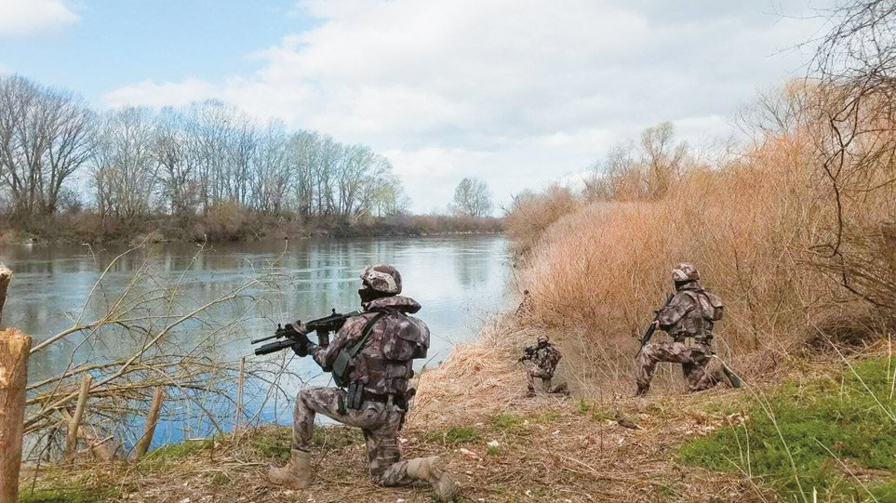
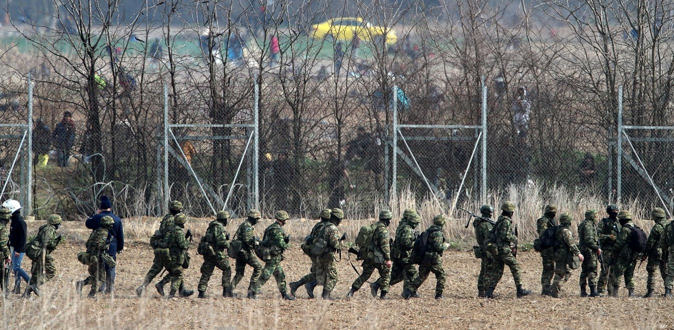
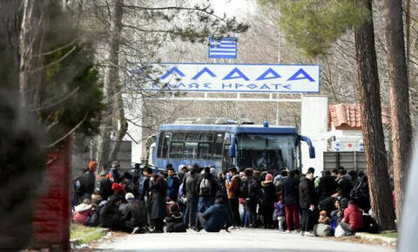
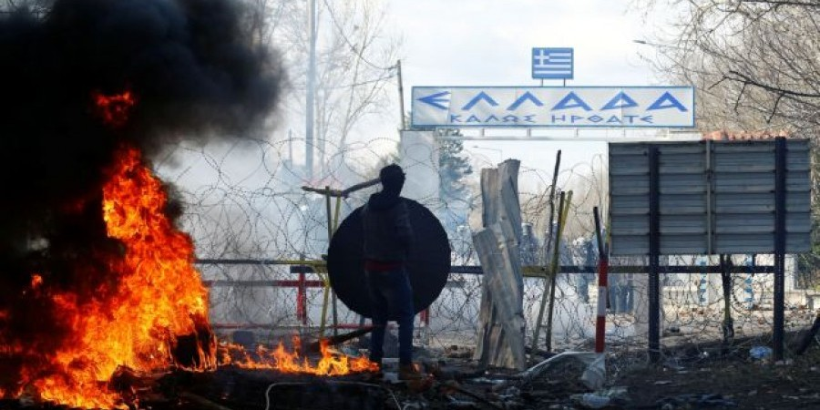
druhá tvář Evrosu

Slide 22
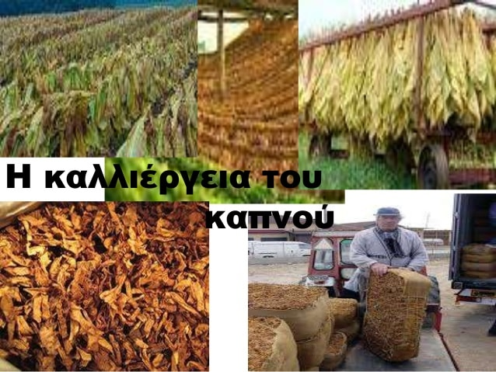
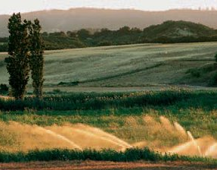
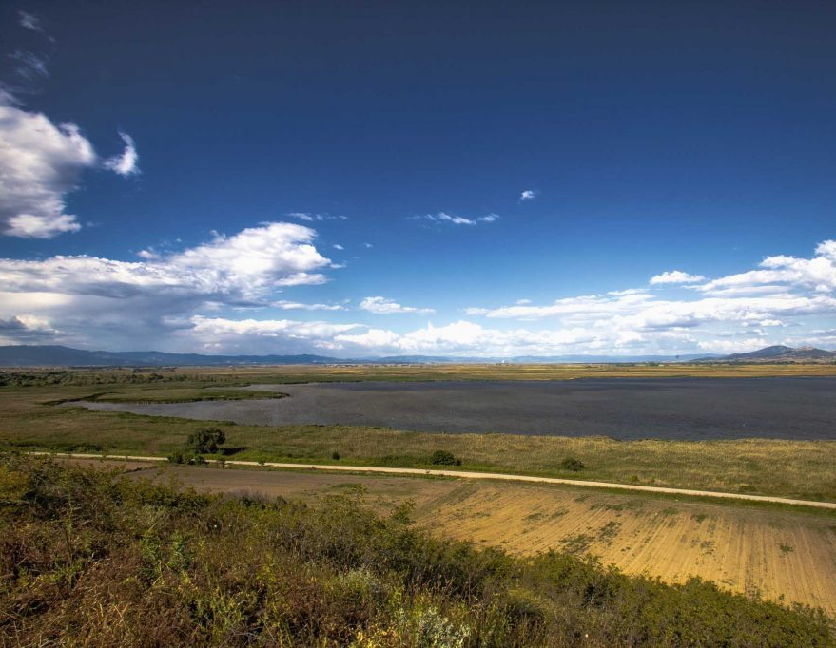
Nížiny
Νížina (nížiny) Xanthi-Komotini
rozloha 1300 km2
óbiloviny, luštěniny, aromatické druhy tabáku (vývoz), v přímořských oblastech i víno a olivy
Nížina Evros (Orestiada-Didymoticho)
rozloha 1100 km2
pšenice, cukrová řepa, bourec morušový (oblast Sufli)

Slide 23
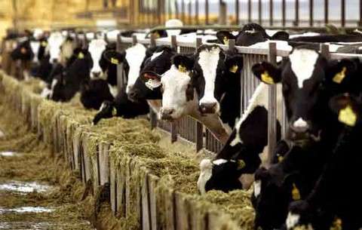

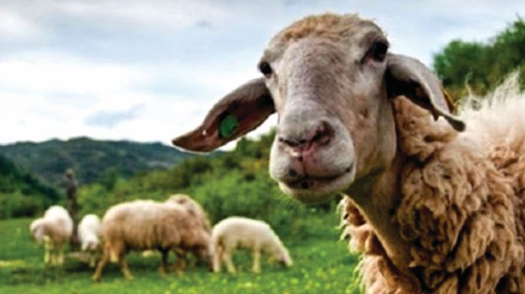
Živočišná výroba
v Thrákii

Slide 24

Města: Xanthi, Komotini, Alexandrupoli

Slide 25


Komotini – ΚομοτηνH
-
hlavní město řecké Thrákie a kraje Východní Makedonie a Thrákie
Necelých 55 000 obyvatel
původně pevnost Komnénů, od pozdně byzantského období významné město
výhodná geografická poloha
multikulturní město: Řekové, muslimové, Pomakové, Romové

Slide 26



Metropolitní chrám Panny Marie (kon. 19. st.)
Muzeum lidového umění
Mešita Jeni a městské hodiny

Slide 27




Mešita Eski
Stará tržnice

Slide 28

Xanthi ξανθη
od konce 19. st. Nejvýznamnější město Thrákie (tehdy ještě pod nadvládou Osmanů)
Strabón zmiňuje město Xantheia, později ztratilo význam
za nadvlády Turků počátek pěstování tabáku
od konce 19. st. světově proslulý producent tabáku
dobrá pozice – křižovatka obchodních cest

Slide 29



Xanthi
Staré město (2. pol. 19. st.)
tradiční balkánská architektura,
velká část postavena pro obchodníky s tabákem
sklad tabáku
https://www.youtube.com/watch?v=0YtKGf4uJ60&ab_channel=JTITarget

Slide 30


ALEXANDRUPOLI ΑΛΕΞΑΝΔΡΟΥΠΟΛΗ
největší město Thrákie a kraje Východní Makedonie a Thrákie
významný přístav (největší v Thrákii) a obchodní centrum severovýchodního Řecka
asi 58 000 obyvatel
mytologie: Odysseus, Kikónové
v 19. st. rybářská vesnice
od pol. 19. st. město: střetávání obchodních cest mezi Evropou a Asií
původní turecký název Dedeağaç, r. 1920 pojmenována po řeckém králi Alexandru I.
přístav, železnice, mezinárodní letiště

Slide 31






maják v přístavu (1850)
Etnologické muzeum
Alexandrupoli
Οbecní knihovna
(Καπνομάγαζο)
Muzeum přírodní historie

Slide 32




Alexandrupoli – výlety do okolí
Les Dadia, národní park
Lázně
Trajanupoli
Polyfémova jeskyně, Makri

Slide 33



Samothraki ΣαμοθρAκη
-
jediný ostrov geograficky náležející k řecké Thrákii, Egejské moře (Thrácké moře)
rozloha 178 km2, počet obyvatel: 2859 (2011)
třetí „nejvyšší ostrov“ Řecka (po Krétě a Euboii), nejvyšší hora Saos (1611 m)
hlavní město: Samothraki

Slide 34


Samothraki (Chora)
hlavní město ostrova

Slide 35




Chrám Velkých bohů, 4. st. př. n. l.
Níké samothrácká,
3., 2. st. př. n. l.
Louvre
Níké
v Louvru
Tholos
Arsinoé,
3. st. př. n. l.
https://www.youtube.com/watch?v=m4pMwB27mg8&ab_channel=GPITRAL6Worldsightsandsounds%2Cplaces%26people

Slide 36



Abdéry Άβδηρα
mytologie: Héraklés, Diomédés
zloženo jako kolonie Klazomén v 7. st. př. n. l.
velký rozvoj od 6. st. př. n. l.
mincovna (mince Alexandra Makedonského)
rodiště Démokrita a Protagory
starověký přístav
v době byzantské město přejmenováno na Polystylo

